Slide 1



PHẦN LỊCH SỬ

Slide 2


TUẦN 4-Tiết 8
BÀI 5: SỰ CHUYỂN BIẾN TỪ XÃ HỘI NGUYÊN THỦY SANG XÃ HỘI CÓ GIAI CẤP( 2 tiết- tiết 1)
MỤC TIÊU BÀI HỌC
Trình bày được quá trình phát hiện kim loại và vai trò của nó đối với sự chuyển biến từ xã hội nguyên thủy sang xã hội có giai cấp.
Mô tả được sự hình thành xã hội có giai cấp
Giải thích được vì sao xã hội nguyên thủy tan rã
Nêu và giải thích được sự phân hóa không triệt để của xã hội nguyên thủy ở phương Đông
Nêu được một số nét cơ bản của xã hội nguyên thủy Việt Nam trong quá trình tan rã.

Slide 3

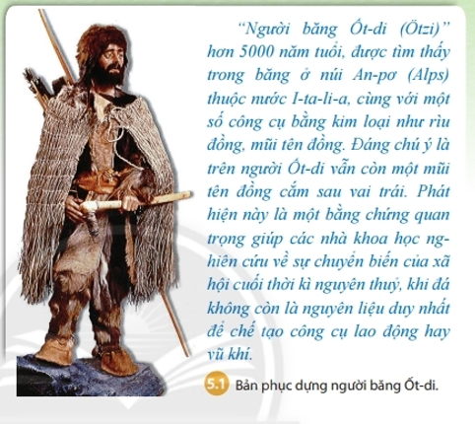

TUẦN 4-Tiết 8
BÀI 5: SỰ CHUYỂN BIẾN TỪ XÃ HỘI NGUYÊN THỦY SANG XÃ HỘI CÓ GIAI CẤP( 2 tiết- tiết 1)
KHỞI ĐỘNG
Qua bản phục dựng người băng Ốt-di, em thu được những thông tin gì?

Slide 4
TUẦN 4-Tiết 8
BÀI 5: SỰ CHUYỂN BIẾN TỪ XÃ HỘI NGUYÊN THỦY SANG XÃ HỘI CÓ GIAI CẤP( 2 tiết)
Sự xuất hiện của công cụ lao động bằng kim loại
Sự chuyển biến trong xã hội nguyên thuỷ
Việt Nam cuối thời kỳ nguyên thuỷ

Slide 5
TUẦN 4-Tiết 8
BÀI 5: SỰ CHUYỂN BIẾN TỪ XÃ HỘI NGUYÊN THỦY SANG XÃ HỘI CÓ GIAI CẤP( 2 tiết- tiết 1)
Sự xuất hiện của công cụ lao động bằng kim loại
Sự chuyển biến trong xã hội nguyên thuỷ

Slide 6
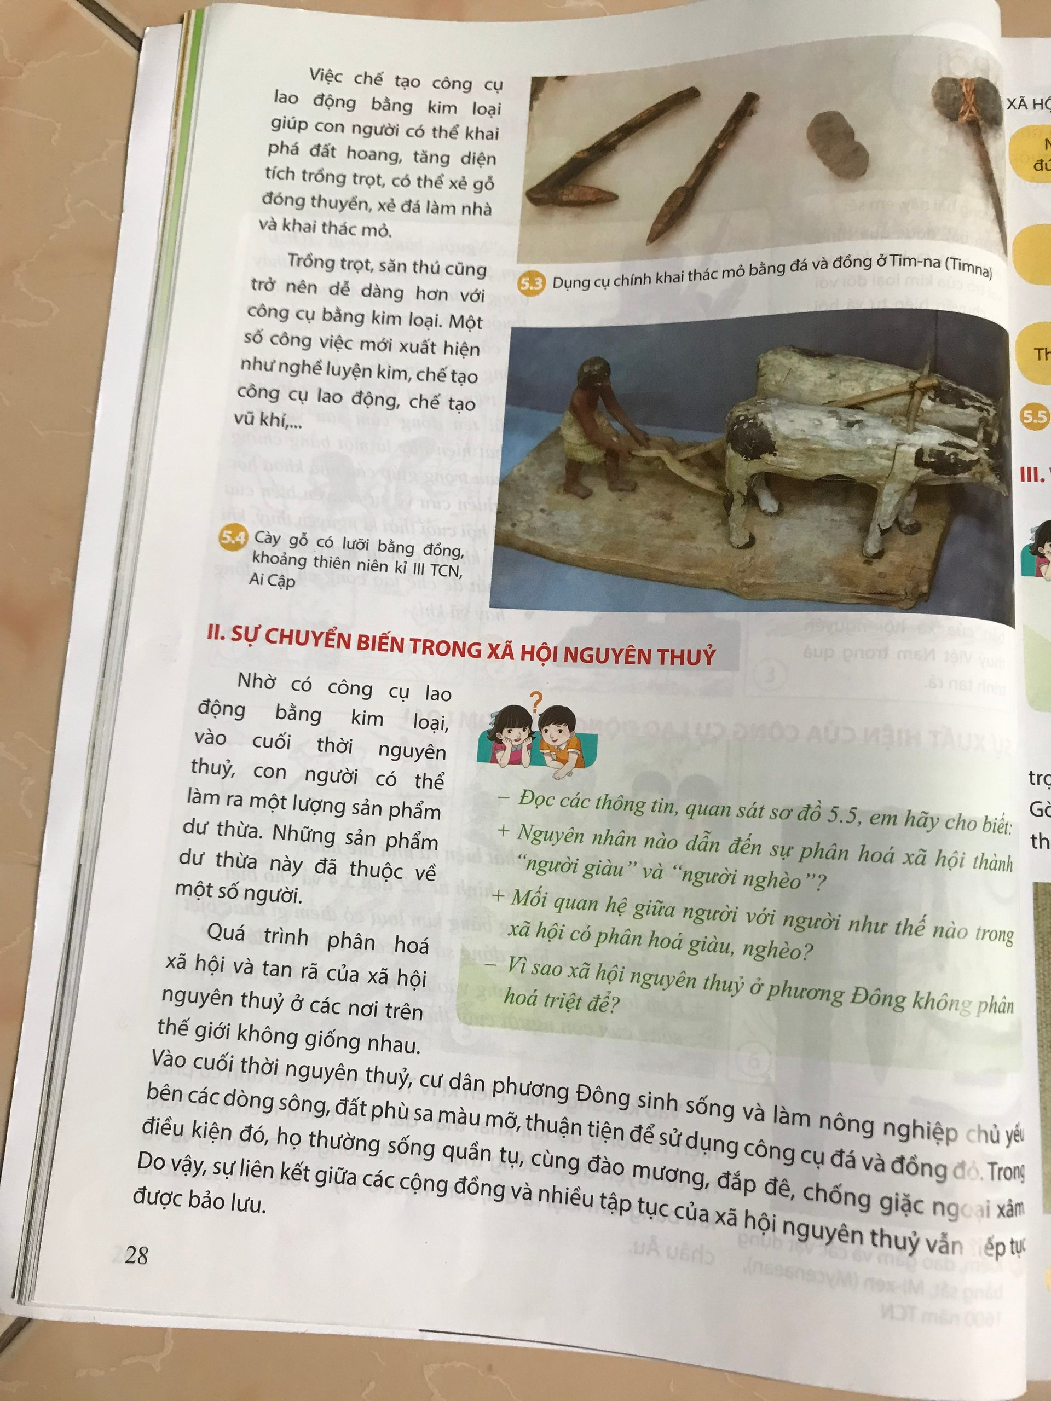
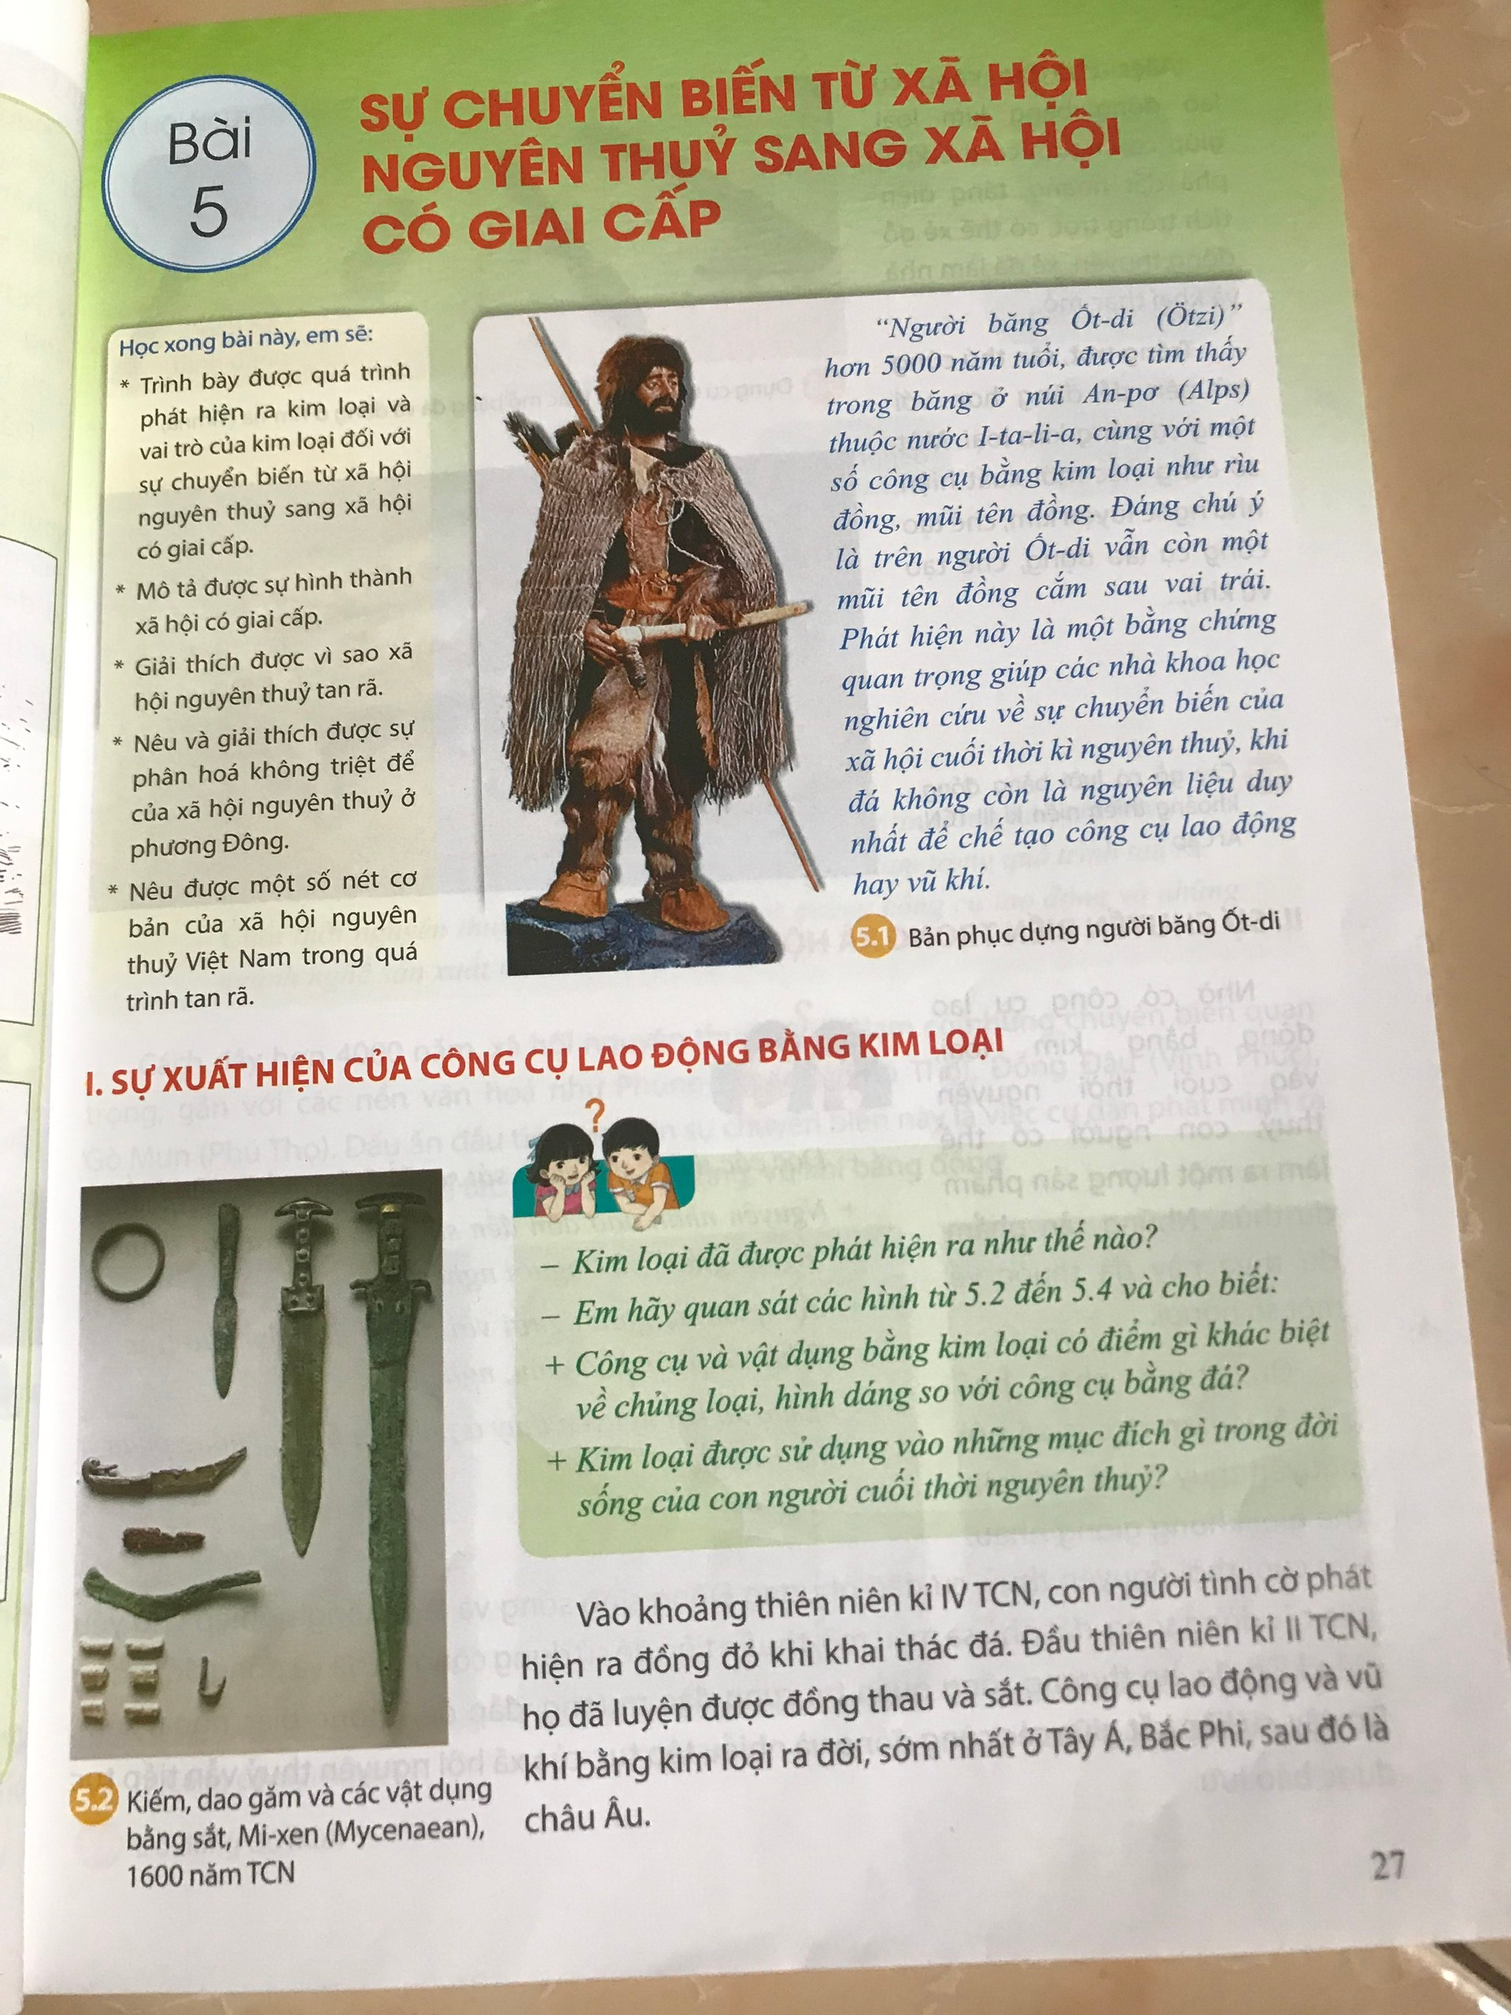

PHẦN LỊCH SỬ
TUẦN 4-Tiết 8
BÀI 5: SỰ CHUYỂN BIẾN TỪ XÃ HỘI NGUYÊN THỦY SANG XÃ HỘI CÓ GIAI CẤP( 2 tiết- tiết 1)
Sự xuất hiện của công cụ lao động bằng kim loại

Slide 7
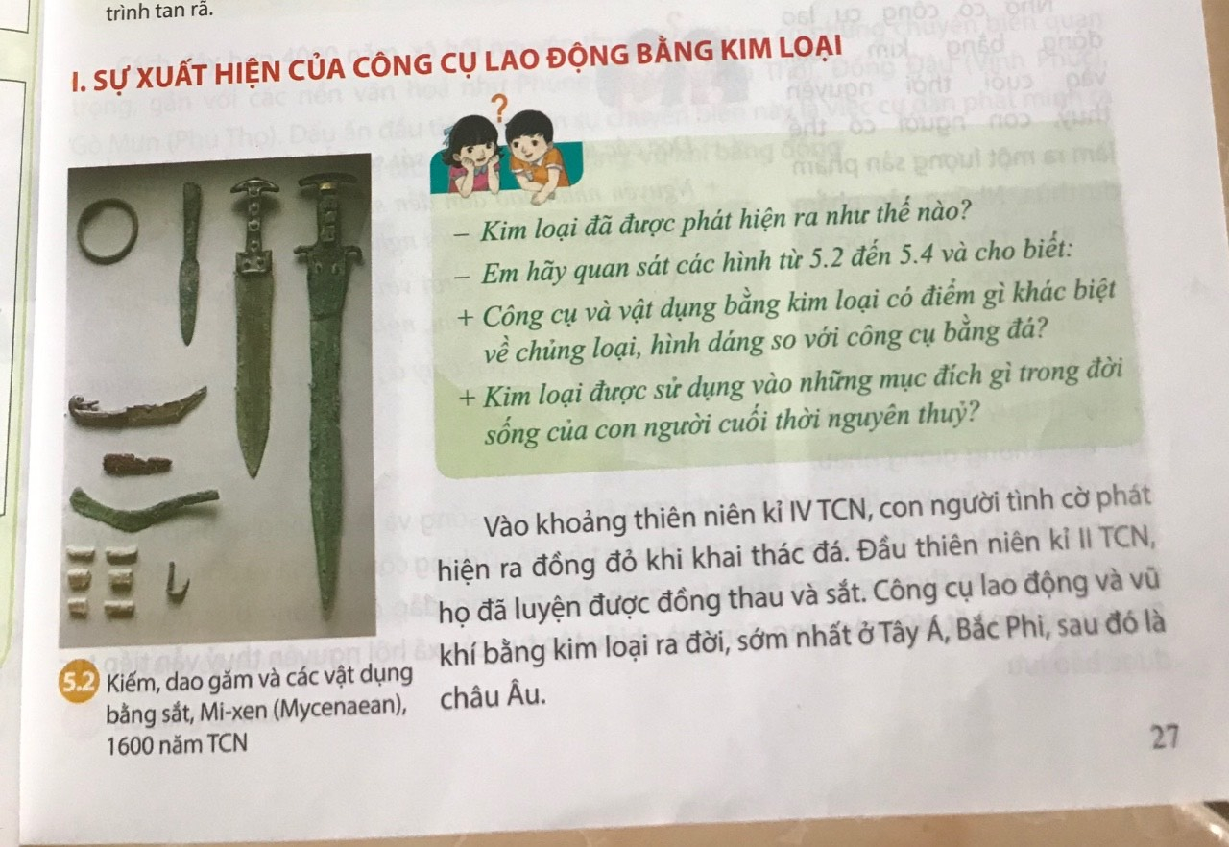
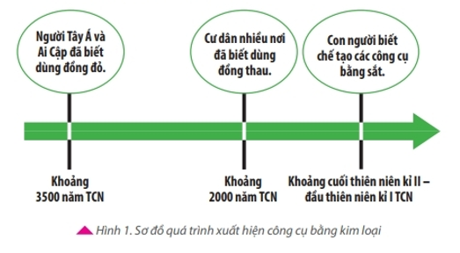
TUẦN 4-Tiết 8
BÀI 5: SỰ CHUYỂN BIẾN TỪ XÃ HỘI NGUYÊN THỦY SANG XÃ HỘI CÓ GIAI CẤP( 2 tiết- tiết 1)
Sự xuất hiện của công cụ lao động bằng kim loại

Slide 8

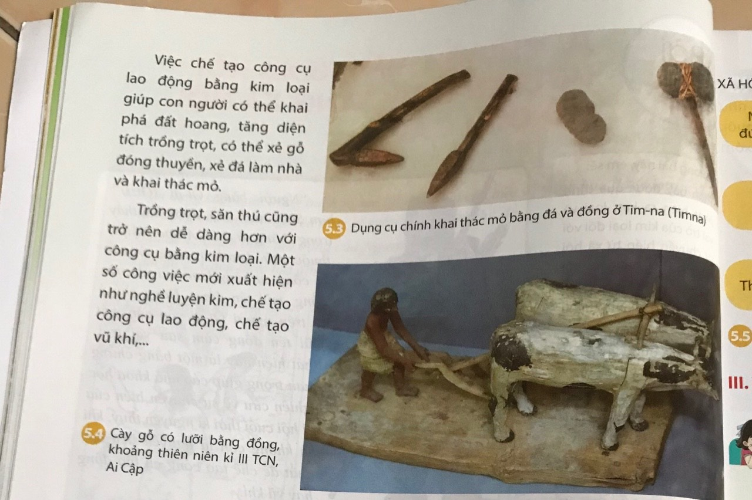
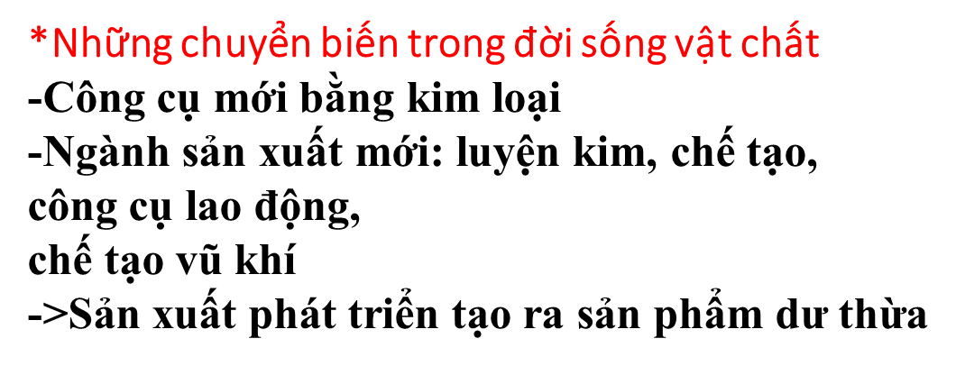
TUẦN 4-Tiết 8
BÀI 5: SỰ CHUYỂN BIẾN TỪ XÃ HỘI NGUYÊN THỦY SANG XÃ HỘI CÓ GIAI CẤP( 2 tiết- tiết 1)
Sự xuất hiện của công cụ lao động bằng kim loại

Slide 9
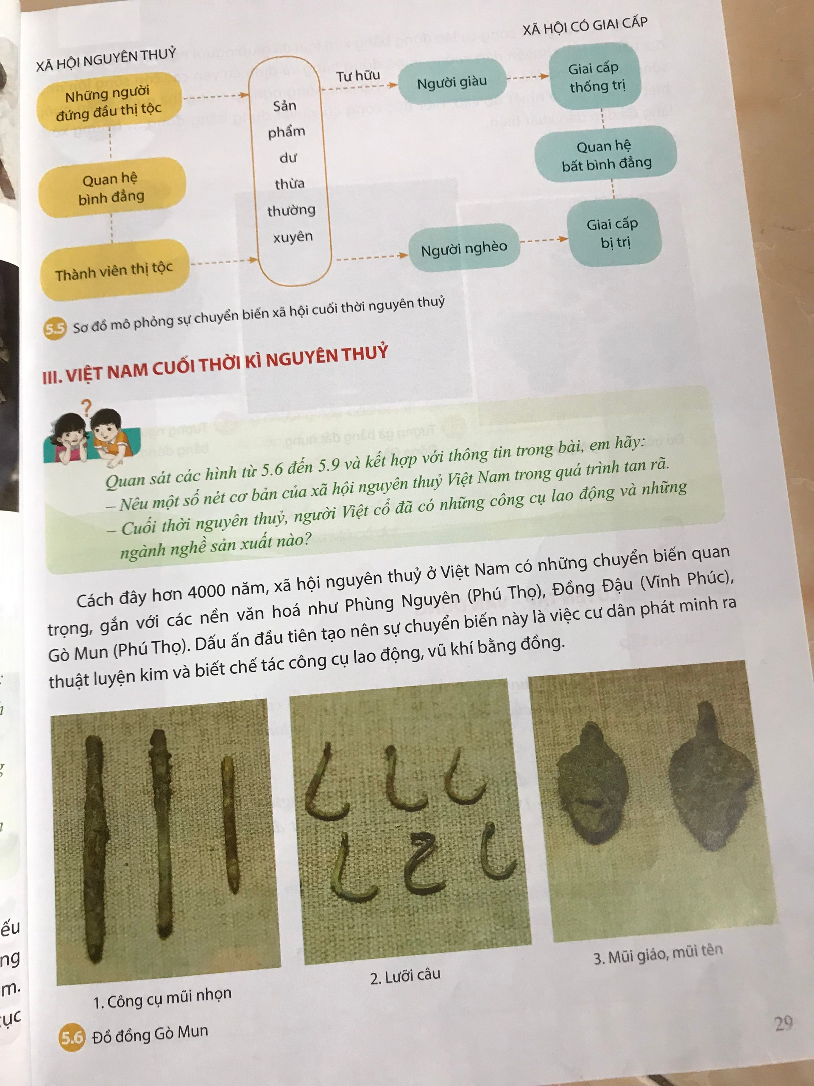
TUẦN 4-Tiết 8
BÀI 5: SỰ CHUYỂN BIẾN TỪ XÃ HỘI NGUYÊN THỦY SANG XÃ HỘI CÓ GIAI CẤP( 2 tiết- tiết 1)
I.Sự xuất hiện của công cụ lao động bằng kim loại
II.Sự chuyển biến trong xã hội nguyên thuỷ

Slide 10
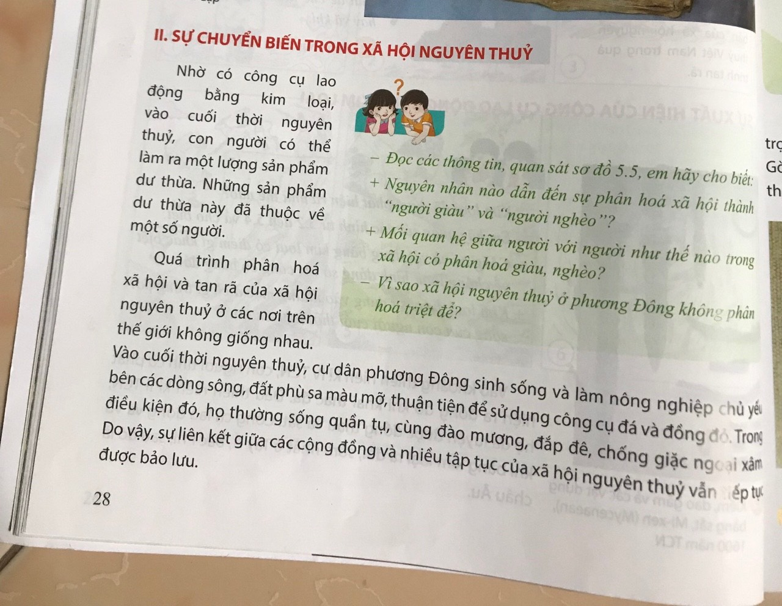
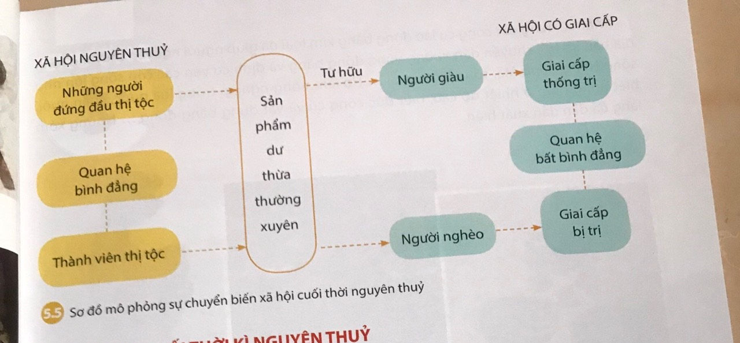
TUẦN 4-Tiết 8
BÀI 5: SỰ CHUYỂN BIẾN TỪ XÃ HỘI NGUYÊN THỦY SANG XÃ HỘI CÓ GIAI CẤP( 2 tiết- tiết 1)
I.Sự xuất hiện của công cụ lao động bằng kim loại
II.Sự chuyển biến trong xã hội nguyên thuỷ

Slide 11

TUẦN 4-Tiết 8
BÀI 5: SỰ CHUYỂN BIẾN TỪ XÃ HỘI NGUYÊN THỦY SANG XÃ HỘI CÓ GIAI CẤP( 2 tiết- tiết 1)
I.Sự xuất hiện của công cụ lao động bằng kim loại
II.Sự chuyển biến trong xã hội nguyên thuỷ
-Xã hội phân hoá giàu , nghèo
-Xã hội nguyên thuỷ tan rã, hình thành xã hội có giai cập.
-Ở Phương Đông xã hội phân hoá không triệt để vì: cần liên kết làm thuỷ lợi, chống giặc ngoại xâm

Slide 12
TUẦN 4-Tiết 8
BÀI 5: SỰ CHUYỂN BIẾN TỪ XÃ HỘI NGUYÊN THỦY SANG XÃ HỘI CÓ GIAI CẤP( 2 tiết- tiết 1)
Ghi bài
Sự xuất hiện của công cụ lao động bằng kim loại
II.Sự chuyển biến trong xã hội nguyên thuỷ
-Xã hội phân hoá giàu , nghèo
-Xã hội nguyên thuỷ tan rã, hình thành xã hội có giai cập.
-Ở Phương Đông xã hội phân hoá không triệt để vì: cần liên kết làm thuỷ lợi, chống giặc ngoại xâm

Slide 13
DẶN DÒ – TUẦN 5
ĐỌC VÀ XEM TRƯỚC BÀI 5(PHẦN III)
LÊN TRANG lms.vnedu ĐỂ XEM LẠI BÀI HỌC
3. THỜI GIAN GVBM KIỂM TRA KẾT QUẢ HỌC TẬP CỦA HS TRÊN TRANG lms.vnedu vào ngày 5/10/2021( nội dung học 4 tuần )

